Slide 1
Творчество И.С. Тургенева
ФЕДЕРАЛЬНОЕ ГОСУДАРСТВЕННОЕ БЮДЖЕТНОЕ ОБРАЗОВАТЕЛЬНОЕ УЧРЕЖДЕНИЕ ВЫСШЕГО ОБРАЗОВАНИЯ «КРАСНОЯРСКИЙ ГОСУДАРСТВЕННЫЙ МЕДИЦИНСКИЙ УНИВЕРСИТЕТ ИМЕНИ ПРОФЕССОРА В.Ф. ВОЙНО-ЯСЕНЕЦКОГО»
МИНИСТЕРСТВА ЗДРАВООХРАНЕНИЯ
РОССИЙСКОЙ ФЕДЕРАЦИИ
ФАРМАЦЕВТИЧЕСКИЙ КОЛЛЕДЖ
Лекция по дисциплине
«Родная литература»
Автор: А.С. Белозор
Красноярск, 2019

Slide 2
План лекции
1. Особенности реализма И.С. Тургенева.
2. Значение романов И.С. Тургенева.
3. Роман «Отцы и дети».
4. Сюжет и композиция романа.
5. Конфликты в романе.
6. Роль эпилога.
7. Нигилизм романа «Отцы и дети».

Slide 3
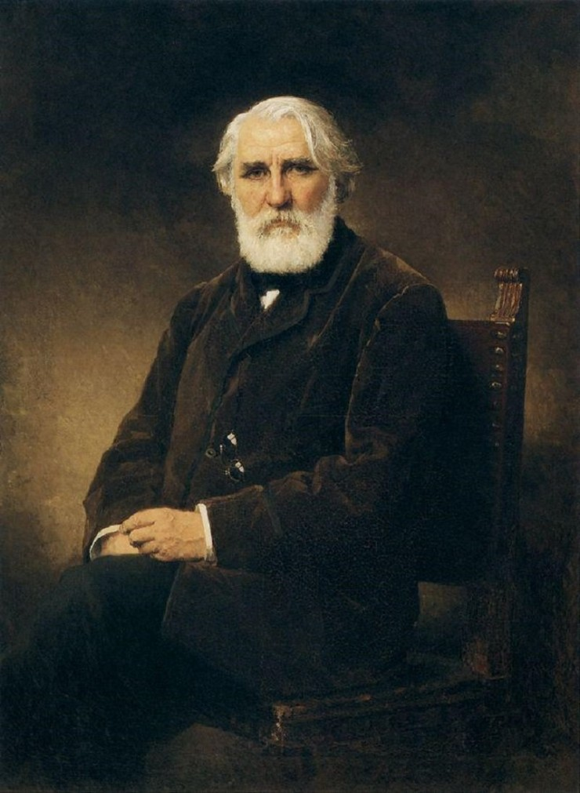
Иван Сергеевич Тургенев
28 октября1818 года –
22 августа1883 года

Slide 4
Особенности реализма И.С. Тургенева
Реальная картина современной жизни в произведениях Тургенева овеяна глубоким гуманизмом, верой в творческие и нравственные силы родного народа, в прогрессивное развитие русского общества.
Писатель знал, что историческое движение сопровождается борьбой сил, интересов и устремлений. Он был убежден, что литература помогает обществу осознать свои цели.
Выражая мысли, чувства и чаяния современников, литература запечатлевает и передает грядущим поколениям духовный опыт эпохи, имеющий непреходящую ценность, как и характеры людей, порожденные временем.

Slide 5
Внимание Тургенева было постоянно приковано к новым явлениям жизни общества. Глубоко уважая традиции национальной культуры, черпая в них творческие импульсы, Тургенев с интересом и сочувствием следил за намечающимися, еще не заметными для большинства современников изменениями общественной психологии, за вновь возникающими идеологическими течениями и социальными типами. В художественном осмыслении действительности он отличался исключительной прозорливостью и чуткостью.

Slide 6
Тургенев первый в русской литературе создал книгу, в которой через картины ежедневного современного деревенского быта и многочисленные образы крестьян была выражена мысль о том, что закрепощенный народ составляет корень, живую душу нации («Записки охотника»).
Первым сделал он и попытку воплотить идеал человека эпохи падения крепостного права – 60-х гг. – идеал активного деятеля, борца, убежденного демократа.
Тургеневу же принадлежит инициатива анализа личности «нового человека» – шестидесятника, оценки его нравственных качеств и психологических особенностей.

Slide 7
Тургенев первый оценил значение и другого проявления социальных сдвигов, которые происходили в России в 60-х гг. XIX в., – изменения роли женщины в жизни общества и самого типа передовых женщин.
Тургенев знал и любил своих читателей, его творчество отвечало на вопросы, которые их волновали, и ставило перед ними новые, важные социальные и нравственные проблемы.
Вместе с тем уже на относительно ранних этапах своей деятельности Тургенев приобрел значение «писателя для писателей». Его произведения открывали перед литературой новые перспективы, на него смотрели как на мастера, авторитетного судью в вопросах искусства, и он ощущал свою ответственность за его судьбы.

Slide 8
Значение романов И.С. Тургенева
В своем первом романе «Рудин» (1855) Тургенев попытался воссоздать тип современного человека – мыслителя и идеолога. Рудин, главный герой произведения, «лишний человек», показанный и в своей привлекательности, и в слабости одновременно.
Рудин умен, он говорит с пафосом пророка; и говорит вещи справедливые и очень важные. Но он слабоволен, и проповедь свободы оборачивается фразерством. Рудин не выдерживает своеобразного испытания любовью.
Наталья Ласунская – первая среди женских персонажей Тургенева, названных критиками «тургеневскими девушками». Это чистые и сильные, самозабвенно любящие натуры. После «Рудина» испытание любовью и неспособность героя найти счастье в любви или невозможность соединить судьбу с судьбой любимой женщины станут неотъемлемыми чертами почти всех написанных Тургеневым романов.

Slide 9
История старинного дворянского рода, изображение героя – дворянина, укорененного в русской духовной почве (Лаврецкий), трогательная, светлая и по роковой воле обстоятельств обреченная на горе любовь героя и героини (Лаврецкий и Лиза Калитина) – таковы темы «Дворянского гнезда» (1858), второго тургеневского романа.
Поэзия любви, бережное, исполненное тонкости и изящества изображение переживаний героев, одухотворение мира природы – эти отличительные особенности тургеневского стиля наиболее отчетливо выражены, возможно, именно в «Дворянском гнезде».

Slide 10
В центре нового романа «Накануне» (1860) – «тургеневская девушка» Елена Стахова, решительная, смелая, преданно любящая. Она полюбила болгарина, революционера Инсарова, посвятившего себя освобождению отечества от власти турок. Ни один из русских молодых людей, ухаживающих за Еленой, не удостаивается ее выбора. Заканчивается история любви Инсарова и Елены, как обыкновенно у Тургенева, трагически: молодой болгарин умирает, Елена, ставшая его женой, решает посвятить себя делу покойного мужа.

Slide 11
Мрачным настроением проникнут роман «Дым» (1867).
В «Дыме» Тургенев попытался представить обширную картину современного русского общества, его идейных настроений. В «Дыме» – несколько относительно самостоятельных, независимых сюжетных линий, связанных лишь этим авторским замыслом. Досталось всем: и радикально-демократическим идеологам, на поверку оказывающимся лишь фразерами-краснобаями, и поборникам «старого порядка», одержимым маниакальной ненавистью к любым переменам и повсюду видящим революционную опасность. «Дым» выделяется среди романов Тургенева откровенной и желчной сатирой.

Slide 12
Последний роман «Новь» был напечатан в 1877 году.
В нем Тургенев изобразил революционеров-народников, пытающихся донести свои идеи до крестьян. Писатель сочувственно рисует образы пошедших «в народ» Нежданова, Марианны, Маркелова, оценивая их поступки как жертвенный подвиг. Но это подвиг обреченных. Правда – на стороне другого героя, Соломина, убежденного, что Россия нуждается в медленном, но последовательном продвижении вперед, а не в революционных потрясениях.

Slide 13
Роман «Отцы и дети»
Роман «Отцы и дети», написанный в 1860-1861 гг. и в 1862 г. напечатанный в журнале М.Н. Каткова «Русский вестник», критикой и большинством читателей понят и оценен не был.
И.С. Тургенев вывел в центр своего романа разночинца; до сих пор представители этого слоя общества никогда не играли ключевой исторической роли. Но с конца 1850-х годов разночинцы потеснили, с исторической сцены дворянскую интеллигенцию – именно этот переломный момент уловил Тургенев. Никогда еще герой подобный Базарову не становился объектом пристального и беспристрастного художественного изучения.

Slide 14
Сюжет и композиция романа
Контраст в романе задан заглавием «Отцы и дети» и образами главных героев – Базарова и Павла Петровича, Базарова и других героев.
В романе большую роль играют споры героев, конфликты между персонажами, их мучительные размышления, напряженные диалоги. Конфликт между «отцами» (либералами) и «детьми» (революционерами-демократами) проступает в завязке романа – описании внешности Базарова и Павла Петровича.

Slide 15
Сюжет строится на соединении прямого и последовательного повествования с жизнеописанием основных героев. История жизни персонажей нарушают течение романного повествования, уводят читателя в иные времена, возвращают к истокам происходящего в современности.
В центре романа фигура Базарова. Все сюжетные нити тянутся к нему. В романе нет ни одного сколько-нибудь значительного эпизода, в котором бы не участвовал Базаров. Из 28 глав он не появляется лишь в двух. Умирает Базаров и кончается роман.
Система действующих лиц выстроена так, что отношение героев с Базаровым раскрывают читателю их внутреннюю сущность, в то же время сопоставление каждого из них с Базаровым вносит какой-либо новый штрих в характер главного героя. Можно выстроить целую цепочку таких сопоставлений: Базаров – Павел Петрович, Базаров – Николай Петрович, Базаров – Аркадий и другие. Но думается, главное сопоставление – это Базаров и автор.

Slide 16
Тургенев противопоставляет Базарову не каких-либо героев, а саму жизнь.
Чтобы осуществить эту задачу, Тургенев избирает весьма своеобразную композицию. Он дважды проводит Базаров по кругу: Марьино (Кирсановы), Никольское (Одинцова), родительская деревенька.
Создается поразительный эффект. В ту же обстановку, в схожие ситуации, к тем же людям во второй части приходит иной Б.: страдающий, сомневающийся, мучительно переживающий любовную драму, пытающийся отгородится от реальной сложности жизни своей нигилистической философией. Даже любимая наука теперь не приносит облегчения.
Вторая часть романа строится на разрушении прежних связей Базарова с другими героями.

Slide 17
Конфликты в романе
Начало социального конфликта в романе связано, как и ранее в «Горе от ума», с попаданием главного героя в чуждую ему среду. Отсюда и неизбежность будущих столкновений. Развитие конфликта идет одновременно и вширь и вглубь, т. е. в него постепенно втягивается все большее количество героев и вместе с тем поднимается все большее количество проблем.
Наряду с социальным в романе присутствует и конфликт любовный (Базаров – Одинцова). Особенность его в том, что он выполняет хотя и необходимую для характеристики героев, но эпизодическую роль. По своей значимости конфликты неравноценны. Это подчёркивается отнесением начала любовного конфликта только в тринадцатую главу романа.

Slide 18
Роль эпилога
Композиционная роль эпилога: это авторский взгляд на будущее России.
- Упоминание о Ситникове и Кукшиной закономерная концовка абсурдности идей нигилизма (нигилизм обречен);
- Жизнь Николая Петровича и Аркадия – идиллия семейного счастья, далекая от общественных споров (вариант дворянского пути в судьбах России);
- Судьба Павла Петровича – итог жизни, загубленной страстной любовью (без семьи, без любви, вдали от Родины);
- Судьба Одинцовой – еще один вариант будущего, героиня выходит замуж за человека, являющегося одним из будущих общественных деятелей России;
- Описание могилы Базарова – декларация вечности природы, вечности жизни, временности всяких социальных теорий, претендующих на вечность.

Slide 19
Нигилизм романа «Отцы и дети»
«В основание главной фигуры, Базарова, – писал впоследствии Тургенев, – легла одна поразившая меня личность молодого провинциального врача (он умер незадолго до 1860-го г.). В этом замечательном человеке воплотилось – на моих глазах – то, едва народившееся, еще бродившее начало, которое потом получило название нигилизма. Впечатление, произведенное на меня этой личностью, было очень сильно и в то же время не совсем ясно...» «Мне мечталась фигура сумрачная, дикая, большая, до половины выросшая из почвы, сильная, злобная, честная — и все-таки обреченная на погибель – потому что она все-таки стоит еще в преддверии будущего, мне мечтался какой-то странный pendant с Пугачевым».

Slide 20
В отличие от всех дворян Базаров обладает натурой деятеля и борца. Неустанным трудом приобрел он фундаментальные знания в естественных науках. Привыкший полагаться лишь на собственный ум и энергию, Базаров выработал спокойную уверенность в себе. Никакие сердечные связи не связывают его с людьми.
От этого и проистекает базаровская «резкость и бесцеремонность тона».

Slide 21
Из подобного отношения к жизни, а также из «безмерной гордости» и берет свое начало его жизненная философия, смелая, страшная и парадоксальная, заключающаяся в тотальном отрицании всех устоев, на которых зиждется общество, равно как и вообще всех верований, идеалов и норм человеческой жизни, когда за истину принимаются только голые научные факты. «Нигилист, это человек, который не склоняется ни перед какими авторитетами, который не принимает ни одного принципа на веру, каким бы уважением ни был окружен этот принцип», – формулирует в романе Аркадий, очевидно со слов своего учителя.

Slide 22
Логика истории, «мнение народное», традиции, верования, авторитеты – все это не должно иметь никакой власти над индивидуальным сознанием и индивидуальной волей. Таким образом, базаровский нигилизм распространяется на общественную, личную и философскую сферы.
Общественный нигилизм Базарова находит свое наиболее полное выражение в споре с Павлом Петровичем. Эти два достойных противника, убежденные приверженцы каждый своей идеологии, не могли не столкнуться, подобно двум противоположным зарядам.

Slide 23
В личной сфере нигилизм Базарова заключается в отрицании им всей культуры чувств и всех идеалов.
Базаровым отрицается вообще духовное начало в человеке. К человеку он относится как к биологическому организму.
Как по лягушке Базаров судит об устройстве человеческих органов, так же по данным естественных наук он думает судить о человеке вообще и, более того, о человеческом обществе в целом: при правильном устройстве общества будет все равно, зол человек или добр, глуп или умен. Это все лишь «нравственные болезни», подобные «болезням телесным» и вызванные «безобразным состоянием общества».

Slide 24
Таким образом, поставив в центре романа человека из демократического лагеря и признавая его силу и значение, Тургенев во многом ему не симпатизировал. Он наделил своего героя нигилистическим отношением к искусству и ясно дал почувствовать, что не разделяет его взглядов. При этом писатель не стал выяснять причин отрицательного отношения Базарова к искусству.
Видимо, проблема нигилизма не просто интересовала писателя, она была им выстрадана, поскольку приверженцы данного направления отрицали очень многое из того, что было ему дорого.

Slide 25
Вопросы к лекции
1. Каковы исторические предпосылки создания романа.
2. Каковы были основные темы творчества И.С. Тургенева?
3. Что включает в себя понятие нигилизм?
4. В чем художественнее своеобразие произведения «Отцы и дети»?
5.Каковы главные герои романа и их характеристика?

Slide 26
Рекомендуемая литература
Основная литература
Русский язык и литература. Литература. 10 класс: учеб. для общеобразоват. организаций. Базовый уровень: в 2 ч. / Ю.В. Лебедев. – 3-е изд. – М.: Просвещение, 2016. – Ч. 1. – 368 с.
Русская литература XIX в. Учебник-практикум (ч. 1, 2, 3). 11 кл. / Под ред. Ю.И. Лысого. – М.: «Мнемозина», 2003.
Дополнительная литература
Джанумов С.А. Русская литература XIX века. 1850-1870 [Электронный ресурс] / Кременцов Л.П. – М.: ФЛИНТА, 2017. – 287 с. – Режим доступа: http://www.medcollegelib.ru/book/ISBN9785893498714.html (дата обращения: 02.09.2019)
Русский язык и литература [Электронный ресурс]: сб. тестовых заданий с эталонами ответов для внеаудитор. (самостоят.) работы студентов по специальностям 33.02.01 – Фармация, 31.02.03 – Лабораторная диагностика, 34.02.01 – Сестринское дело (очная форма обучения). Ч. 1. – Режим доступа: http://krasgmu.ru/index.php?page[common]=content&id=69129 (дата обращения: 02.09.2019)
Электронные ресурсы
Тургенев И.С. / «Русская виртуальная библиотека» [Электронный ресурс]. URL: http://rvb.ru/turgenev/ (дата обращения: 02.09.2019)

